Slide 1
AIUTARE I PROPRI FIGLI A SCEGLIERE..
ISTITUTO COMPRENSIVO «L.LUZZATTI» SAN POLO DI PIAVE
CFP
PROFESSIONALI
TECNICI
LICEI
San Polo– 25 novembre 2015
Presentazione Paola Gardenal – DS IC SAN POLO

Slide 2
Sfatiamo qualche stereotipo…
Non ci sono scuole facili e scuole difficili
Lavori creativi dirigenziali
LICEO
SUPERAMENTO DELLA VISIONE GERARCHICA DELLA SCUOLA
Lavori tecnici-esecutivi
TECNICI
Lavori di bassa specializzazione
ISTRUZIONE/FORMAZIONE PROF.LE

Slide 3
Sfatiamo qualche stereotipo…
TEORIZZARE
PROGETTARE
REALIZZARE
OBIETTIVI A
LUNGO TERMINE
APPROFONDIMENTO SCIENTIFICO-TEORICO
OBIETTIVI A
MEDIO/ LUNGO TERMINE
APPROFONDIMENTO TEORICO/APPLICATIVO
OBIETTIVI A
BREVE/MEDIO TERMINE
APPROFONDIMENTO TEORICO/APPLICATIVO/
OPERATIVO
ISTRUZIONE LICEALE
ISTRUZIONE TECNICA
ISTRUZIONE/FORM.NE PROFESSIONALE
Percorsi scolastici di pari dignità

Slide 4
ARCHITETTURA GENERALE DEL SISTEMA DELLA FORMAZIONE E DELL’ISTRUZIONE
COMINCIAMO A CONOSCERE…

Slide 5
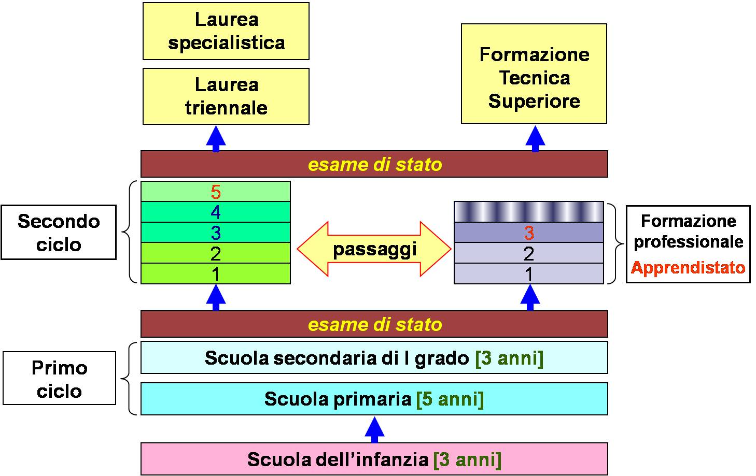
L’ORDINAMENTO SCOLASTICO ITALIANO ATTUALE
Laurea Magistrale
(2 anni)
Laurea
(3 anni)

Slide 6
Dopo l’istruzione primaria e secondaria di primo grado
14
ANNI
16
ANNI
18
ANNI
APPRENDISTATO
FORMAZIONE
PROFESSIONALE
FORMAZIONE
PROFESSIONALE
ISTRUZIONE PRIMARIA
+ SECONDARIA DI 1° GRADO
ISTRUZIONE LICEALE
ISTRUZIONE LICEALE
ISTRUZIONE TECNICA
ISTRUZIONE TECNICA
ISTRUZIONE PROFESSIONALE
ISTRUZIONE PROFESSIONALE
Obbligo scolastico
Obbligo formativo

Slide 7
IL NUOVO IMPIANTO ORGANIZZATIVO
CANALE DELL’ISTRUZIONE (D.P.R. 87, 88, 89/2010)
6 LICEI | 11 ISTITUTI TECNICI | 6 ISTITUTI PROFESSIONALI
Diploma di istruzione liceale | Diploma di istruzione tecnica | Diploma di istruzione professionale

Slide 8
IL NUOVO IMPIANTO ORGANIZZATIVO
Anche il sistema di istruzione e formazione professionale di competenza regionale (IeFP), ha un ordinamento di rilievo nazionale che prevede qualifiche triennali e diplomi quadriennali già definiti a livello nazionale nella sede tecnica della Conferenza Stato-Regioni.
CANALE DELLA FORMAZIONE PROFESSIONALE (capo III e art.27,comma 2 D.Lgs 226/05)
22 PERCORSI TRIENNALI | 22 PERCORSI QUADRIENNALI
Qualifica di Operatore professionale | Diploma professionale di Tecnico

Slide 9
BIENNIO ORIENTATIVO O SPECIALIZZAZIONE?
Articolazione/opzione
Articolazione/opzione
Articolazione/opzione
AREA UMANISTICA
Articolazione/opzione
Articolazione/opzione
AREA LINGUISTICA
AREA LETTERARIA
AREA SCIENTIFICA
AREA ARTISTICA
BIENNIO UNITARIO
(scelta dell’indirizzo)
LICEI
TECNICI
PROFESSIONALI

Slide 10
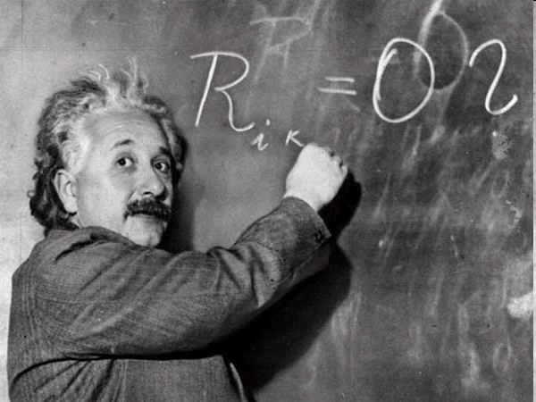
IL NUOVO IMPIANTO ORGANIZZATIVO
I NUOVI
LICEI

Slide 11
CANALE DELL’ ISTRUZIONE LICEALE
INDIRIZZI
6
Durata: 5 anni Prepara all’istruzione universitaria
OPZIONI (DAL PRIMO ANNO)
3
PRIMA… (FINO AD ANNO SCOLASTICO 2009/10)
5 indirizzi liceali di ordinamento (classico, scientifico, artistico con due opzioni, linguistico)
51 progetti assistiti
396 indirizzi sperimentali
Minisperimentazioni autonome
(non computate dal MPI)

Slide 12
I nuovi Licei – Impianto organizzativo
LICEI: GLI INDIRIZZI
ISTITUTO | INDIRIZZO/OPZIONE
LICEO CLASSICO | \
LICEO SCIENTIFICO | Corso ordinario
 | Opzione scienze applicate
 | Sezione ad indirizzo Sportivo
LICEO LINGUISTICO | \
LICEO ARTISTICO | Arti figurative
 | Architettura e ambiente
 | Audiovisivo e multimediale
 | Design
 | Grafica
 | Scenografia
LICEO MUSICALE E COREUTICO | \
LICEO DELLE SCIENZE UMANE | Corso Ordinario
 | Opzione economico-sociale

Slide 13
LICEI: GLI ORARI
 | Biennio | Triennio
LICEO CLASSICO | 27 ore | 31 ore
LICEO SCIENTIFICO, LINGUISTICO, SCIENZE UMANE e loro opzioni | 27 ore | 30 ore
LICEO ARTISTICO | 34 ore | 35 ore
LICEO MUSICALE E COREUTICO (previa prova di verifica del possesso delle specifiche competenze musicali e coreutiche prevista dall’art. 7, comma secondo, del d.p.r. n 89/2010) | 32 ore | 32 ore

Slide 14
LICEI: GLI OBIETTIVI
Elementi chiave del cambiamento
Individuazione dei risultati di apprendimento declinati in conoscenze, abilità, competenze (quadro europeo titoli e qualifiche EQF)
Rinforzo dell’area matematico-scientifica
Incremento dello studio di una lingua straniera
Insegnamento di una disciplina non linguistica in lingua straniera in tutti i percorsi (CLIL)
Raccordo con il mondo del lavoro e delle professioni (stage, ASL, IFS, volontariato)

Slide 15
L’ISTRUZIONE TECNICA E PROFESSIONALE

Slide 16
ISTRUZIONE TECNICA E PROFESSIONALE
ANNI
BIENNIO UNITARIO
2 ANNI
BIENNIO DI INDIRIZZO
(scelta dell’articolazione)
1 ANNO
APPROFONDIMENTO
32 ORE/SETT
NEL QUINQUENNIO
UNIVERSITA’
O
ISTRUZIONE TECNICA SUPERIORE
LAVORO

Slide 17
ISTRUZIONE TECNICA E PROFESSIONALE
 | Area generale comune | Area indirizzo specifica
Primo biennio | 693 ore (21 h sett) | 396 ore (12 h sett)
Secondo biennio e quinto anno | 495 ore (15 h sett) | 561 ore (17 h sett)

Slide 18
CANALE DELL’ ISTRUZIONE TECNICA
Durata: 5 anni - prepara all’inserimento nel mondo del lavoro - offre una solida preparazione agli studi universitari
SETTORI
2
INDIRIZZI
9+2
+ ARTICOLAZIONI DAL 3^ ANNO
SETTORI
INDIRIZZI
ARTICOLAZIONI

Slide 19
SETTORI E INDIRIZZI DELL’ISTRUZIONE TECNICA
SETTORE ECONOMICO |  | SETTORE TECNOLOGICO
B1. Amministrazione, Finanza e Marketing |  | C1. Meccanica, Meccatronica ed Energia
 |  | C2. Trasporti e Logistica
 |  | C3. Elettronica ed Elettrotecnica
 |  | C4. Informatica e Telecomunicazioni
 |  | C5. Grafica e Comunicazione
B2. Turismo |  | C6. Chimica, Materiali e Biotecnologie
 |  | C7. Sistema Moda
 |  | C8. Agraria, Agroalimentare e Agroindustria
 |  | C9. Costruzioni, Ambiente e Territorio

Slide 20
SETTORI, INDIRIZZI E OPZIONI DELL’ISTRUZIONE TECNICA
SETTORE TECNOLOGICO
C1 “MECCANICA, MECCATRONICA ED ENERGIA”
• Articolazioni: “Meccanica e meccatronica” ed “Energia”
C2 “TRASPORTI E LOGISTICA”
• Articolazioni: “Costruzione del mezzo”, “Conduzione del mezzo” e “Logistica”
C3 “ELETTRONICA ED ELETTROTECNICA”
• Articolazioni: “Elettronica”, “Elettrotecnica” e “Automazione”
C4 “INFORMATICA E TELECOMUNICAZIONI”
• Articolazioni: “Informatica” e “Telecomunicazioni”
C5 “GRAFICA E COMUNICAZIONE”
C6 “CHIMICA, MATERIALI E BIOTECNOLOGIE”
• Articolazioni: “Chimica e materiali”, “Biotecnologie ambientali” e “Biotecnologie sanitarie”
C7 “SISTEMA MODA”
• Articolazioni: “Tessile, abbigliamento e moda” e “Calzature e moda”
C8 “AGRARIA, AGROALIMENTARE E AGROINDUSTRIA”
• Articolazioni: “Produzioni e trasformazioni”, “Gestione dell’ambiente e del territorio” e “Viticoltura ed enologia”
C9 “COSTRUZIONI, AMBIENTE E TERRITORIO”
• Articolazione: “Geotecnico”

Slide 21
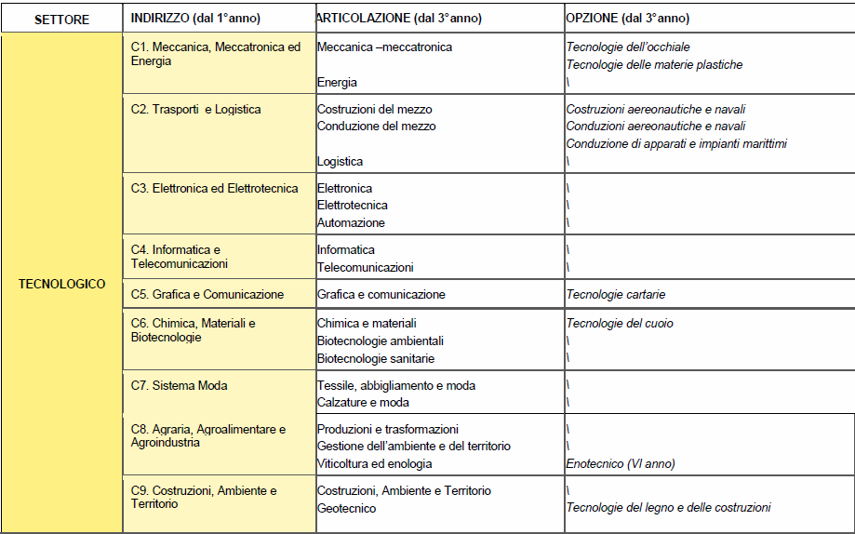
SETTORI, INDIRIZZI E OPZIONIDELL’ISTRUZIONE TECNICA

Slide 22
SETTORI, INDIRIZZI E OPZIONIDELL’ISTRUZIONE TECNICA

Slide 23
SETTORE ECONOMICO
SETTORI, INDIRIZZI E OPZIONI DELL’ISTRUZIONE TECNICA
1: Amministrazione, Finanza e Marketing
con articolazioni:
Relazioni Internazionali per il Marketing
Sistemi Informativi Aziendali
2: Turismo

Slide 24
CANALE DELL’ ISTRUZIONE TECNICA
Elementi chiave del cambiamento
Individuazione dei risultati di apprendimento declinati in conoscenze, abilità, competenze (quadro europeo titoli e qualifiche EQF)
Rinforzo dell’area matematico-scientifica
Incremento dello studio di una lingua straniera
Insegnamento di una disciplina non linguistica in lingua straniera in tutti i percorsi (CLIL)
Centralità dei laboratori
Stage, tirocini e alternanza scuola-lavoro per apprendere in contesti operativi;
Possibile collaborazione con esperti esterni per arricchire l’offerta formativa e sviluppare competenze specialistiche

Slide 25
CANALE DELL’ ISTRUZIONE PROFESSIONALE
Durata: 5 anni - finalizzata all’inserimento nel mondo del lavoro - permette l’accesso agli studi universitari
SETTORI
2
INDIRIZZI
6
+ ARTICOLAZIONI DAL 3^ ANNO
SETTORI
INDIRIZZI
ARTICOLAZIONI

Slide 26
CANALE DELL’ ISTRUZIONE PROFESSIONALE
SETTORE INDUSTRIA E ARTIGIANATO |  | SETTORE SERVIZI
1. Produzioni artigianali industriali |  | 1. Servizi per l’agricoltura e lo sviluppo rurale
 |  | 2. Servizi socio-sanitari
2. Manutenzione e assistenza tecnica |  | 3. Servizi per l’enogastronomia e l’ospitalità alberghiera
 |  | 4. Servizi commerciali

Slide 27
CANALE DELL’ ISTRUZIONE PROFESSIONALE
SETTORE INDUSTRIA E ARTIGIANATO
Produzioni industriali e artigianali
Articolazioni: Industria; Artigianato
Manutenzione e assistenza tecnica
SETTORE SERVIZI
Servizi per l’agricoltura e lo sviluppo rurale
Servizi socio-sanitari
Articolazioni: Odontotecnico; Ottico
Servizi per l’enogastronomia e l’ospitalità alberghiera
Articolazioni: Enogastronomia; Servizi di sala e vendita; Accoglienza turistica
Servizi commerciali

Slide 28
CANALE DELL’ ISTRUZIONE PROFESSIONALE

Slide 29
I nuovi Licei – Il sistema
I PROFESSIONALI: LE NOVITA’
Risultati di apprendimento declinati in competenze, abilità e conoscenze secondo il Quadro europeo dei titoli e delle qualifiche (EQF), per favorire la mobilità delle persone nell’Unione Europea.
Forte integrazione tra i saperi anche nella dimensione operativa
Saperi e Competenze coerenti con le esigenze formative delle filiere di riferimento (produzione di beni e/o servizi).
Capacità di rispondere alle richieste di personalizzazione dei prodotti e dei servizi.
Competenze nell’uso di tecnologie e metodologie innovative in contesti Applicativi.
Centralità dei laboratori, Stage, Tirocini e Alternanza Scuola Lavoro per apprendere in contesti operativi soprattutto nel secondo biennio e nel quinto anno.
Possibile collaborazione con esperti esterni per arricchire l’offerta formativa e sviluppare competenze specialistiche.
Dall’a.s. 2011/12
possibilità di attivare percorsi di
FORMAZIONE PROFESSIONALE TRIENNALE

Slide 30
Dall’a.s. 2011/12 possibilità da parte degli istituti professionali di attivare percorsi di
FORMAZIONE PROFESSIONALE TRIENNALE
(Offerta Sussidiaria Complementare)
Istituti di Istruzione professionale
(Ipsia, Ipsaa,Ipssar, Ipsc, ecc)
Istruzione professionale
(5 anni-diploma di stato)
Formazione
professionale
(3/4 anni-qualifica e diploma professionale)
(Accordo Dgr n 3502 del 30/12/2010 – in relazione agli artt. 17 e 18 del D. Lgs. 226/2005)

Slide 31
La Formazione Professionale: le novità
CANALE DELLA FORMAZIONE PROFESSIONALE (capo III e art.27,comma 2 D.Lgs 226/05)
22 PERCORSI TRIENNALI | 21 PERCORSI QUADRIENNALI
Qualifica di Operatore professionale | Diploma professionale di Tecnico

Slide 32
I nuovi Licei – Impianto organizzativo
FORMAZIONE PROFESSIONALE TRIENNALE :
GLI INDIRIZZI
DIVISA IN COMPARTI | QUADRO 22 QUALIFICHE NAZIONALI
abbigliamento e moda alimentazione e ristorazione servizi e benessere commercio e servizi edilizia elettrico ed elettronico grafico informatica e micro-elettronica legno turistico meccanico percorsi formativi per studenti diversamente abili | 1 | OPERATORE DELL’ABBIGLIAMENTO
 | 2 | OPERATORE DELLE CALZATURE
 | 3 | OPERATORE DELLE PRODUZIONI CHIMICHE
 | 4 | OPERATORE EDILE
 | 5 | OPERATORE ELETTRICO
 | 6 | OPERATORE ELETTRONICO
 | 7 | OPERATORE GRAFICO
 | 8 | OPERATORE DI IMPIANTI TERMOIDRAULICI
 | 9 | OPERATORE DELLE LAVORAZIONI ARTISTICHE
 | 10 | OPERATORE DEL LEGNO
 | 11 | OPERATORE DEL MONTAGGIO E DELLA MANUTENZIONE DI IMBARCAZIONI DA DIPORTO
 | 12 | OPERATORE ALLA RIPARAZIONE DEI VEICOLI A MOTORE
 | 13 | OPERATORE MECCANICO
 | 14 | OPERATORE DEL BENESSERE
 | 15 | OPERATORE DELLA RISTORAZIONE
 | 16 | OPERATORE AI SERVIZI DI PROMOZIONE ED ACCOGLIENZA
 | 17 | OPERATORE AMMINISTRATIVO - SEGRETARIALE
 | 18 | OPERATORE AI SERVIZI DI VENDITA
 | 19 | OPERATORE DEI SISTEMI E DEI SERVIZI LOGISTICI
 | 20 | OPERATORE DELLA TRASFORMAZIONE AGROALIMENTARE
 | 21 | OPERATORE AGRICOLO
 | 22 | OPERATORE DEL MARE E DELLE ACQUE INTERNE

Slide 33
I nuovi Licei – Impianto organizzativo
FORMAZIONE PROFESSIONALE TRIENNALE :
GLI ORARI
 | Monte-ore annuale | Media settimanale | Distribuzione
1° anno | 1000 h | 30 h | 550 Formazione culturale di base 450 Orientamento e preformazione professionale
2° anno | 1100 h | 33 h | 450 Formazione culturale di base 650 Formazione professionale e tirocinio (120 h)
3° anno | 1100 h | 33 h | 350 Formazione culturale di base 750 Formazione professionale e tirocinio (160-200 h)

Slide 34
CANALE DELLA FORMAZIONE PROFESSIONALE
Sistema governato dalle Regioni
finalizzati a far acquisire conoscenze sia pratiche che teoriche
che servono ad assolvere l’obbligo di istruzione e il diritto-dovere
che preparano a svolgere ruoli professionali
strettamente legati ai differenti settori produttivi del territorio
che orientano e guidano il primo inserimento nel mondo del lavoro
Nella formazione professionale.. si impara facendo…..
Prevedono l’acquisizione di:
competenze di base per accesso mondo del lavoro
competenze tecnico-professionali connesse ad esercizio delle attività operative richieste nei diversi ambiti professionali
competenze trasversali capacità comunicativo / relazionali, organizzative

Slide 35
CANALE DELLA FORMAZIONE PROFESSIONALE
COSA RILASCIA LA FORMAZIONE PROFESSIONALE
Qualifica Professionale Triennale
Diploma Professionale Quadriennale
CHI SCEGLIE LA FORMAZIONE PROFESSIONALE:
Chi ha maggiori attitudini e interessi per l’apprendimento pratico-manuale
Chi ama realizzare, manipolare, produrre
Chi si pone obiettivi di inserimento lavorativo a breve termine
Chi manifesta chiaramente propensioni e forte motivazione a una specifica professione

Slide 36
Allora… come aiutare i propri figli a scegliere?

Slide 37
LO STUDENTE
Focus su..
3
Interessi
Atteggiamento favorevole del soggetto verso alcune tipologie di attività a preferenza di altre
Magnano-Scafidi 2006
2
Competenze esperienze
1
Capacità
risorse personali
6
4
Valori personali professionali
Disponibilità strumenti/mezzi
5
Attitudini/propensioni
Naturali predisposizioni verso determinati settori/attività, si possono definire propensioni a determinate capacità; esse si sviluppano con l’esperienza e sono tendenzialmente stabili nel tempo
Batini 2006

Slide 38
LO STUDENTE
Focus su..
…la scelta è determinata da fattori non significativi
Scelte degli amici
Stereotipi/idee irrazionali
procrastinare

Slide 39
LO STUDENTE
Focus su..
Vorrei fare il liceo perché è l’unica scuola che ti dà una formazione di base ampia e profonda e ti permette di scegliere qualunque università ..
Mia mamma vorrebbe che frequentassi un linguistico perché le lingue ti aprono tutte le porte..
Vorrei fare l’alberghiero.. Mio fratello lo ha fatto e gli è piaciuto molto..
Farò il liceo artistico.. Mi sono piaciuti un sacco i lavori fatti dagli studenti di questa scuola.. E poi lavorano sempre con il computer…
Voglio fare il tecnico economico e poi diventare commercialista.. Se trovo un lavoro nel campo dell’economia e della finanza guadagno molti soldi

Slide 40
LO STUDENTE
Focus su..
Qualche rischio…o bisogno
La giornata di scuola aperta è stata bellissima…
vado in quella scuola
Abbagliati
Ancorati
Desidero fare quella scuola sin da piccolo e poi… l’ha fatta mio papà..
I prof dicono che è la scuola per me e anche i miei genitori
Rassicurati
Contagiati
In quella scuola ci vanno i bravi e c’è ordine. Nelle altre…. c’è il disastro…
Non mi trovo bene in questa scuola ma cambiare adesso prof, compagni, libri…..
Impauriti

Slide 41
Il contributo della
famiglia
Chi decide?

Slide 42
Il contributo della
famiglia
Fattori da considerare..
la società, l’economia, il mercato del lavoro
Le caratteristiche individuali del proprio figlio
L’offerta formativa del territorio
e quella provinciale/regionale
Le competenze e conoscenze acquisite
Il bagaglio accumulato
I mezzi a disposizione
(distanza, mezzi di trasporto, orari, costi.. )
Gli strumenti, i tempi, “l’attrezzatura” personale a disposizione (metodo di studio, passione, curiosità,costanza, dedizione)

Slide 43
La scelta
I passi che suggeriamo..
Definire insieme gli obiettivi, analizzare i fattori
Raccogliere e organizzare le informazioni
Confrontare gli obiettivi con i mezzi a disposizione
Comunicare e ascoltare “attivamente”
Sostenere, accompagnare il figlio/lo studente
Rispettare delle scelte individuali

Slide 44
Il contributo della
famiglia
L’offerta formativa del territorio
e quella provinciale/regionale
Conoscere l’offerta formativa
del territorio
Quali scuole ci sono nel territorio in cui abito?
Esistono scuole in provincia che offrono l’indirizzo che ci interessa?
Raccogliere le informazioni sugli indirizzi scelti
Quali sono le materie, gli orari, le attività?
Cercare le informazioni di “supporto”
Quanto dista da casa? Quali sono i mezzi a disposizione?”

Slide 45
Il contributo della
famiglia
L’offerta formativa del territorio
e quella provinciale/regionale
Come?
Farsi aiutare dai docenti della scuola e dai servizi del territorio
considerare sempre i diversi fattori della scelta per individuare le informazioni rilevanti
raccogliere informazioni oggettive (non fermarsi al giudizio dei singoli, al sentito dire..)
raccogliere informazioni confrontabili
visitare le scuole interessanti avendo in mente uno schema (elenco di informazioni da raccogliere per voi significative)

Slide 46
Il contributo della
famiglia
Obiettivo/mezzi a disposizione
Riflettendo insieme su tutti i fattori della scelta:
(contesto,capacità, competenze, interessi, propensioni, mezzi e strumenti a disposizione)
Tenendo conto del consiglio degli insegnanti
Analizzando e confrontando le informazioni
Valutando i pro e i contro

Slide 47
Il contributo della
famiglia
Rispetto delle scelte individuali
Accettare le scelte dei propri figli senza:
Farsi condizionare dalla propria esperienza
Farsi condizionare dai giudizi/suggerimenti altrui
Farsi condizionare dalle proprie ambizioni
Farsi condizionare dai modelli sociali
…..

Slide 48
Il contributo della
famiglia
L’ascolto e la comunicazione
Ascoltare attivamente…
Dimostrare empatia (comprendo il tuo punto di vista..)
Ascoltare con attenzione
Ripetere (riformulare) i messaggi verbali
per farci confermare che li abbiamo ben compresi
Sospendere i giudizi personali (anche impliciti)
Evitare di fornire giudizi non richiesti
Evitare di fornire soluzioni pronte (deresponsabilizzare)
Evitare di minimizzare, sminuire il problema
Evitare di ricondurre alla propria esperienza personale (sposta l’attenzione su qualcun altro)
Thomas Gordon - Relazioni efficaci -2006

Slide 49
IC SAN POLO – ORIENTAMENTO
Progetto orientamento
a scuola
Attività in classe
Visite alle aziende
Interviste
Sportelli orientativi
Incontro con Istituti superiori
I livelli raggiunti da alunno,
in termini di abilità cognitive, di costanza e motivazione allo studio, nonché sull'organizzazione nel lavoro.
Consiglio Orientativo
I punti di forza
Interessi e attitudine verso particolari settori di apprendimento (ambito scientifico, umanistico, pratico, motorio…)
contributo di alunni e famiglie
interessi, desideri, aspettative.

Slide 50
IC SAN POLO – ORIENTAMENTO
CFP “Lepido Rocco” - Motta di Livenza
ISISS “Scarpa” Motta di Livenza
ITCS “Sansovino” - ODERZO
ISIS “A.V. OBICI” – ODERZO
I.P.A.A. “G. Corazzin” di Piavon di ODERZO
Engim Turazza - Oderzo
INCONTRI INFORMATIVI
SCUOLA APERTA
SPORTELLI DI
ORIENTAMENTO

Slide 51
IC SAN POLO – ORIENTAMENTO
ISCRIZIONE ON LINE
www.iscrizioni.istruzione.it
1 | registrazione
2 | Scelta scuola ( scuola in chiaro) : indicare una scuola e in subordine altre 2 scuole max
3 | Indicare al massimo tre indirizzi di studio (se presenti) in ordine di priorità
4 | Compilare e inviare ad unica scuola (sistema invierà a seconda scuola se domanda non è accolta)
5 | Sistema conferma ISCRIZIONE DEFINITIVA
SUPPORTO ALLE FAMIGLIE DA PARTE DELLE SCUOLE

Slide 52
Buon lavoro!
….e grazie per l’attenzione!
Paola Gardenal

